Slide 1
空间的吸引力
过程记录作为学生与教师的评价/激励机制
尤其是工作量度量，以及知识产权认证，成果认可
为师生提供各类资源
空间资源盘点
制造类
创客类
设计类

Slide 2
面向创新人才培养的基础设施演进
标红的数据需要核对
目前有设备100余台套
主要应用于基础工业实习课程教学
其中面向全校师生开放的有80余台套，占80%
直接应用于学生创新项目或作品的设备40余台
配合搬迁不断引进新型设备，在满足实践教学的同时，更好地适应学生创新实践，并服务于实际项目开发的需要
快速成型设备
分布式数控设备，可在校园网范围内任意位置高速接入，实现数据共享和加工状态监控

Slide 3

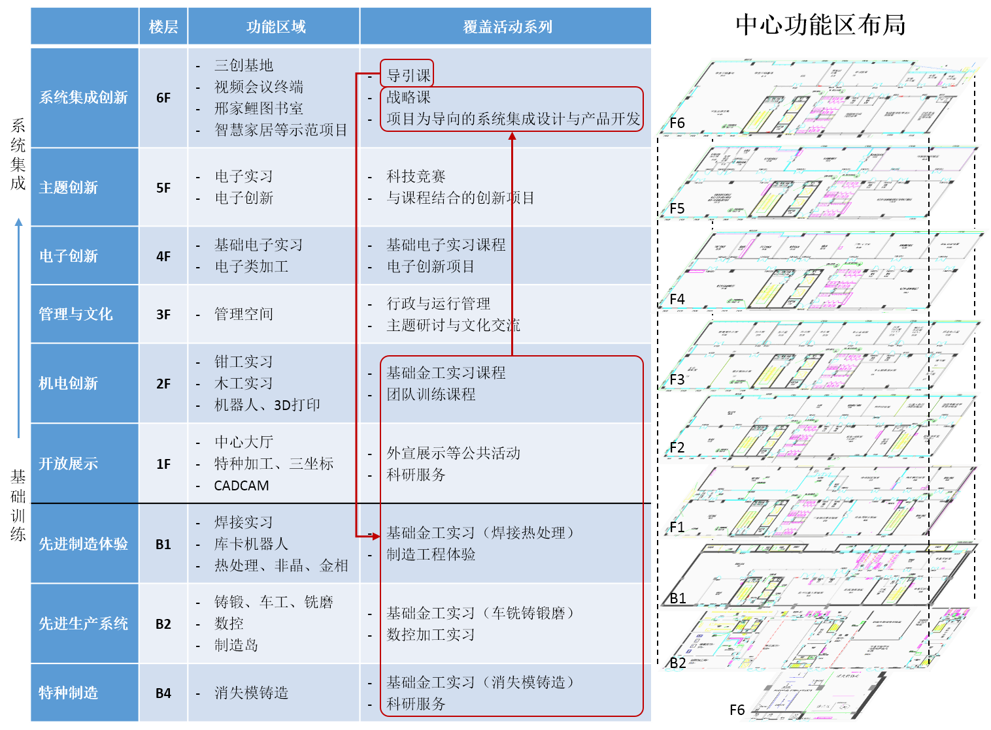
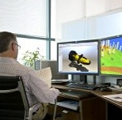
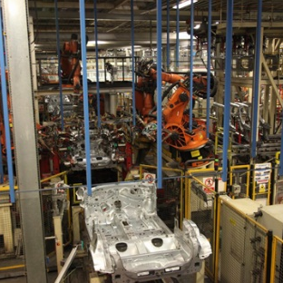
产品开发
培养系统创新
项目与竞赛
训练应用创新
基础实践
融合微创新

Slide 4
多方位覆盖，有序创新
产品开发
培养系统创新
挑战性课程、创客活动 ——xxxx人次
科技类竞赛 ——xxxx人次
项目与竞赛
训练应用创新
实验室科研探究课 ——2446人次
基础实践
融合微创新
金工实习 ——1420名本科生
电子实习 ——879名本科生

Slide 5
师资队伍保障机制
产品开发
培养系统创新
专兼结合的创客导师 ——10人
驻校创客 ——20人
项目与竞赛
训练应用创新
工程实验技术人员 ——20人
基础实践
融合微创新
一线技能型辅导人员 ——60人

Slide 6


金工实习
SRT项目
挑战式课程
学科竞赛
兴趣团队项目
院系课题
基础实践
项目与竞赛
产品开发
服务于……
基础实践场地与设备
创新场地与设备

Slide 7
学生创新活动相关校外资源的引入
思维发散之种——延伸至中小学等基础教育领域
清华附中（2013清华国际暑期学校、中美绿色电子创客挑战）
北京四中（中美绿色电子创客挑战、中美青年创客挑战）
专业经验之泉——社会创客群体
Mitch Altman（Hackerspaces Movement创客空间运动发起人）
Marcin Jakubowski（Open Source Ecology开源生态创始人）
李大维（新车间创客空间创始人）
行业对接之桥——领军企业
Intel

Slide 8
乐高一般的拼插式空间
空间+设施工具
定制化、单元化、可重组的“移动创客柜”
包含工作台、工具、原材料等
空间开放预约
使用方法：将项目对应的创客柜“拼插”到预约好的场地上
获得空间、采光、电源等公共资源
另外，可预约使用各种加工设备

Slide 9
充满活力的创客小生态，带动创新大环境
自媒体平台
全校跨学科多师多生内容
分布式创新基地，随时随地做项目
云计算平台，为项目管理、图纸设计助力
设备联网，实现分布式数控加工
版本控制，全面跟踪产品生命周期
我的“空间”，我做主

Slide 10
我的空间，我做主
从开放空间设计开始：
中心室内视觉系统及导引标识系统设计
交叉结合人因工程、心理学、室内设计、色彩等专业知识
需要对新大楼空间内部结构进行建模
工业工程系张伟老师、美术学院付志勇老师、美院校友李久太老师等
中心文化墙
邀请中心教师职工设计制作，协同美术学院、新闻学院等
嵌入显示屏，播放全球最新咨询及最新学生作品
利用精雕机、激光切割机等数控加工设备制作
左晶老师、李睿老师等
智能空间管理系统
门禁系统、预约管理系统、资源使用监控系统、室内环境控制系统等
邀请中心教师职工，协同创新社、天空工厂等学生社团进行联合开发
外立面、大堂、走廊等室内外公共空间
邀请美术学院马泉老师共同设计

